Slide 1
Министерство Образования и Науки Челябинской области ГБНОУ «Образовательный комплекс «СМЕНА» ЦОПП Челябинской области Базовый центр содействия трудоустройства выпускников Челябинской области ОБЛАСТНОЙ ЦЕНТР ПРОФОРИЕНТАЦИИ СИСТЕМЫ ПРОФЕССИОНАЛЬНОГО ОБРАЗОВАНИЯ «ФОРМУЛА УСПЕХА»

Slide 2
Кто имеет право на пособие в максимальном размере?
Если:
✅ Ваша средняя заработная плата по последнему месту работы была не менее 19614,40 рублей;
✅ Вы уволились с работы и встали на учет в центр занятости населения;

Slide 3
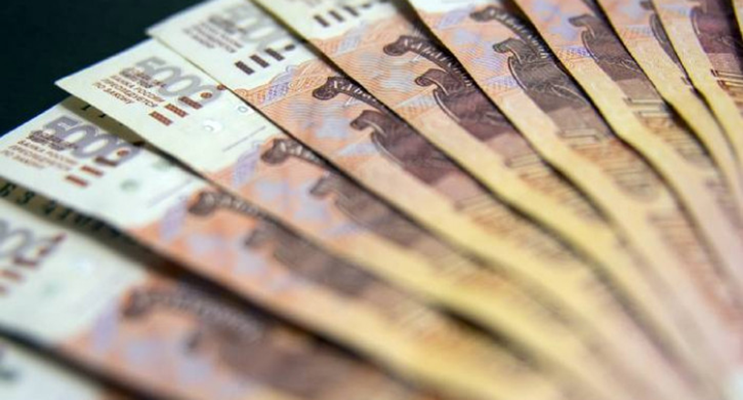
Кто имеет право на пособие в максимальном размере?
✅ в течение 12 месяцев до подачи заявления в центр занятости населения отработали не менее 26 недель на условиях полного рабочего дня (недели);
👉 тогда в первые три месяца безработицы Вы будете получать максимальное пособие – 14710,80 рублей, в последующие три месяца – 5750,00 рублей.

Slide 4
Кто имеет право на пособие в максимальном размере?
Такое же пособие будут получать граждане, уволенные с военной службы по призыву в связи с истечением ее срока и состоявшие до увольнения в связи с призывом на военную службу в трудовых (служебных) отношениях не менее 26 недель. До призыва на военную службу средняя заработная плата молодых людей также должна быть не менее 19614,40 рублей.

Slide 5
Кто имеет право на пособие в максимальном размере?
При таких же условиях, но с заработной платой ниже 19614,40 рублей, размер Вашего пособия по безработице будет составлять:
✅ в первые три месяца 75% от Вашего заработка;
✅ в последующие три месяца – 60%, но не выше 5750,00 рублей.

Slide 6
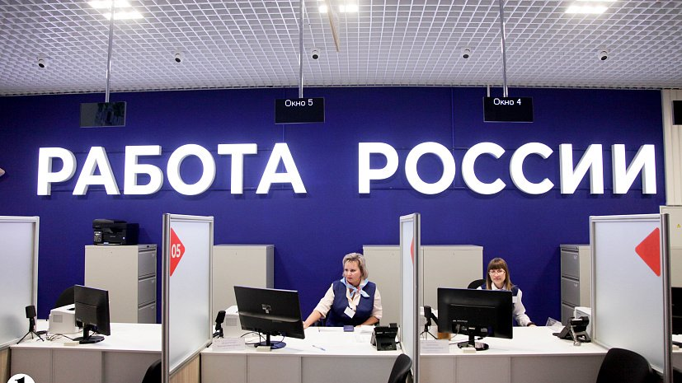
Обратите внимание!
Уволенным за нарушение трудовой дисциплины или другие виновные действия пособие по безработице выплачивается в минимальном размере.

Slide 7
Спасибо за внимание!
Подготовлено по материалам СЗН Челябинской области

